Slide 1
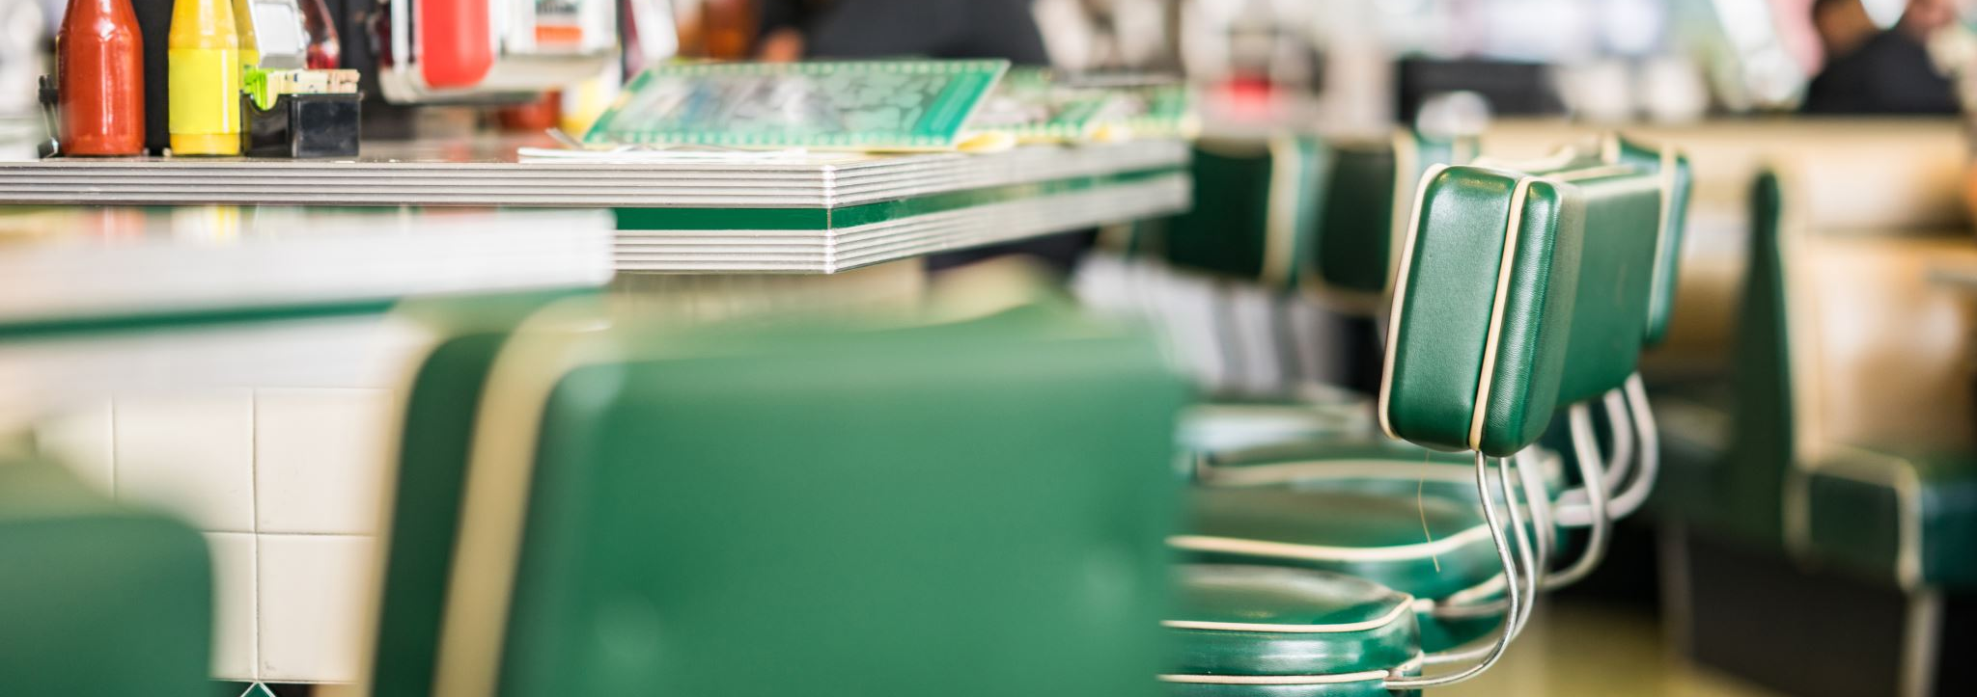
Analisis de mercado restaurantes en Los Angeles

Slide 2
Introducción
Se hace un estudio de mercado de los restaurantes que se encuentran en la ciudad de Los Ángeles con el objetivo de tomar una mejor decisión para abrir un café, es así como se analiza:
Tipos de establecimiento
Cadenas y no cadenas en la ciudad
Calles más populares

Slide 3
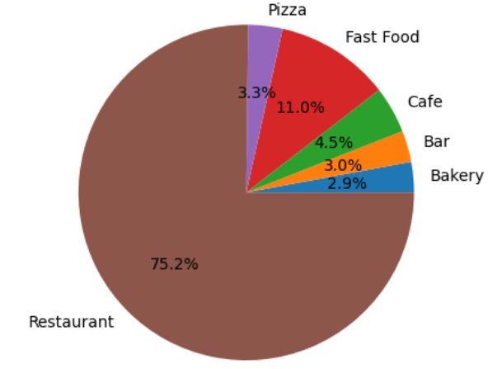
Tipos de establecimientos
La mayoria de establecimientos son de tipo restaurante con 75.2% del mercado
Los cafes son el 4.5% del mercado

Slide 4
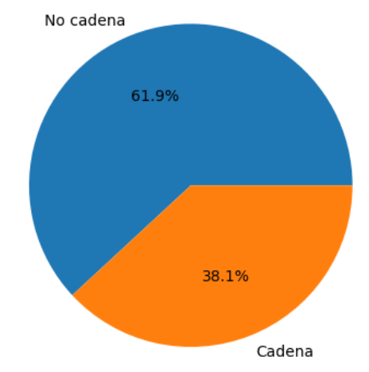
Cadenas vs no cadenas
38.1% de los establecimientos son cadenas y el restante 38.1% no lo son

Slide 5
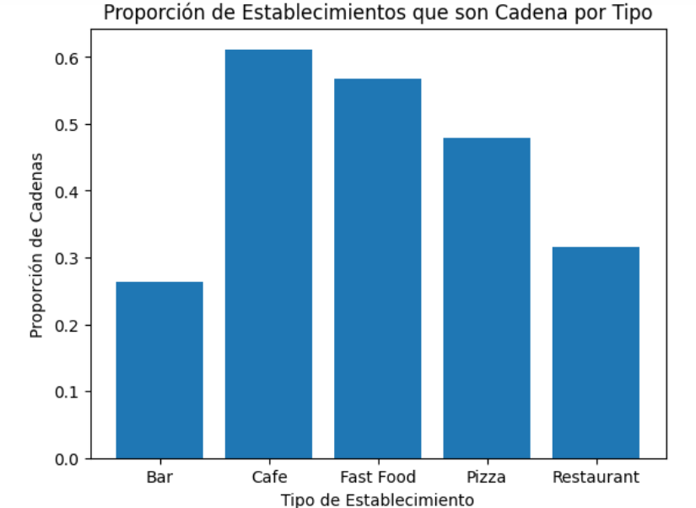
Tipos de establecimiento en cadenas
De las cafeterias el 61% son cadenas, siendo este tipo de establecimiento que mayor proporcion hay

Slide 6
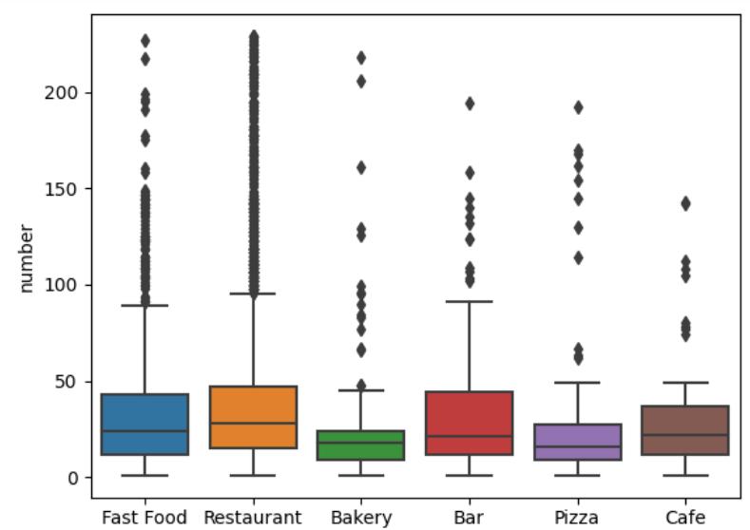
Cantidad de asientos en cadenas
Se tienen en promedio de 21 a 44 asientos en los establecimintos
Restaurantes son los establecimentos donde mas variacion de asientos hay(hasta 229)
Cafes tienen una media de 25 asientos.

Slide 7
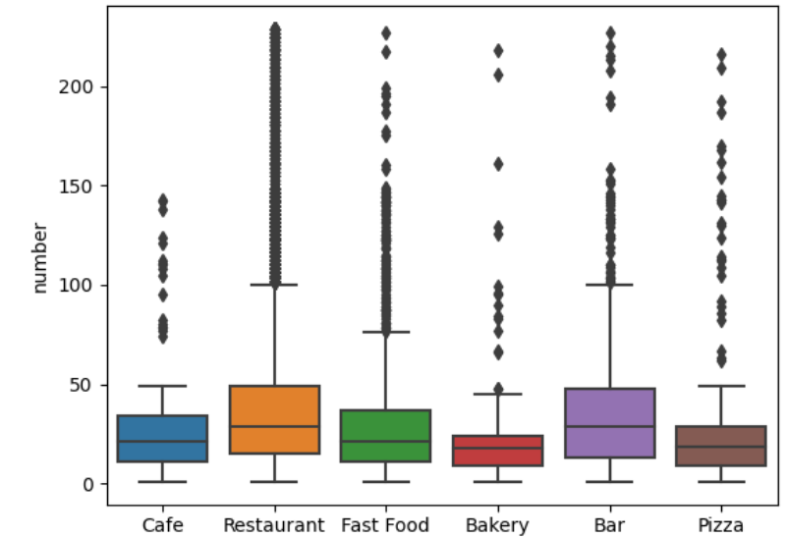
Cantidad de asientos en cadenas y no cadenas
Se tienen en promedio de 21 a 44 asientos en los establecimintos
Restaurantes son los establecimentos donde mas variacion de asientos hay(hasta 229)
Cafes tienen una media de 21 asientos.

Slide 8
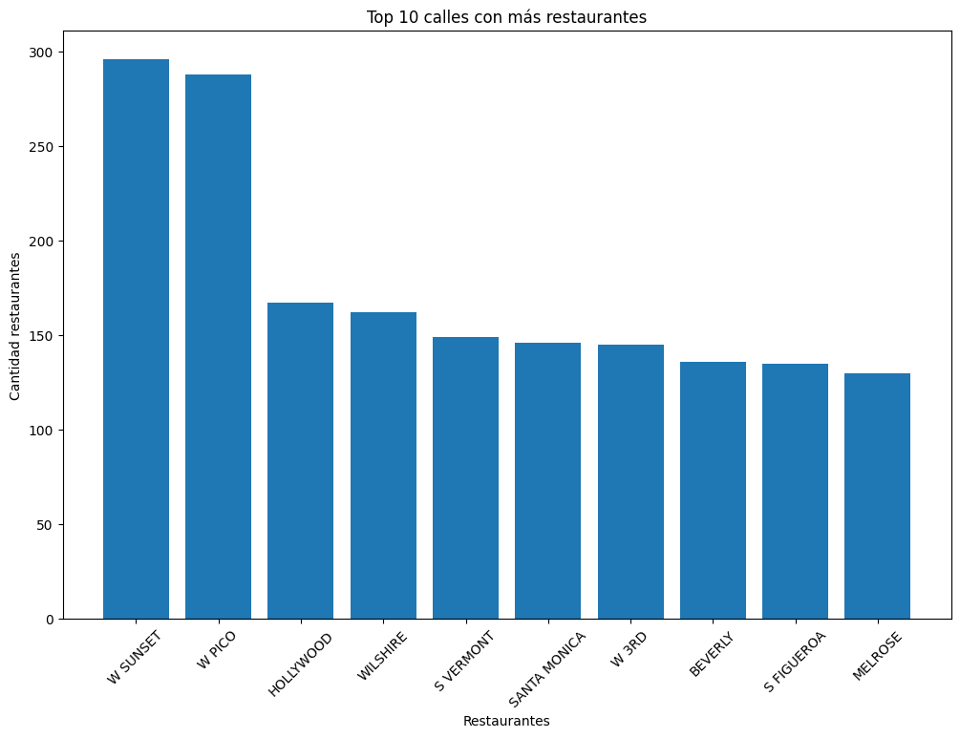
TOP 10 CALLES CON MAS ESTABLECIMIENTOS
Las calles con mas establecimientos son:
W sunset: 296
W pico: 288
Hollywood: 167

Slide 9
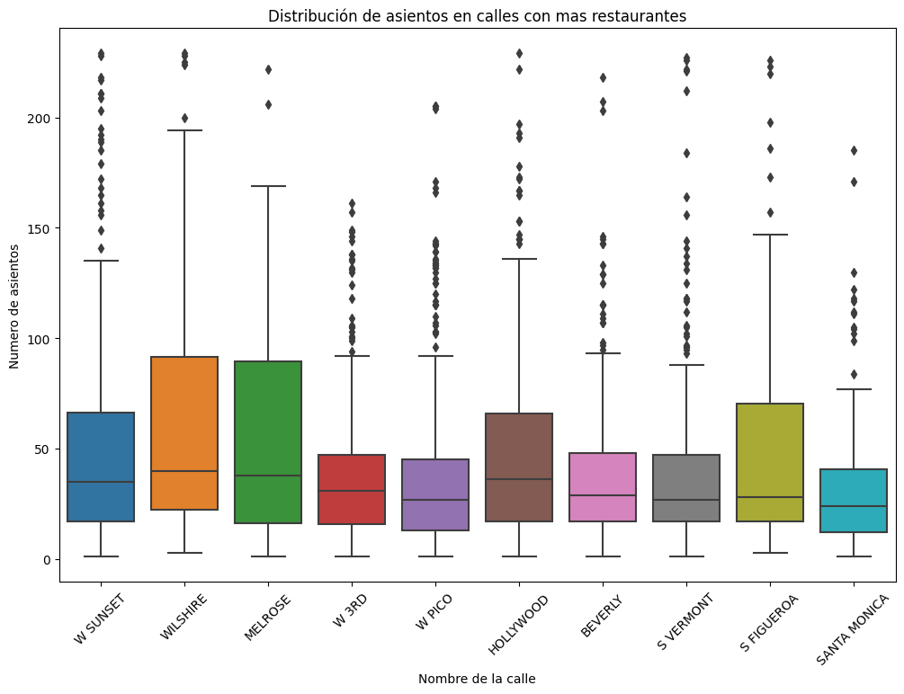
CANTIDAD DE ASIENTOS EN CALLES CON MAS ESTABLECIMIENTOS
Se tienen en promedio de 32 a 61 asientos en los establecimientos
Hay una variación amplia de asientos en las calles más populares

Slide 10
Hallazgos
La mayoría de los establecimientos son no cadenas
Restaurantes son los que acaparan más mercado con 75%
Las cafeterías solo acaparan el 4.5% del mercado
La cantidad de asientos en promedio es entre 20 y 50, sin embargo, este es muy variado
La cantidad de asientos en las calles más populares suele ser en promedio entre 44 a 51 asientos.

Slide 11
Conclusiones
Con los hallazgos hechos la estrategia es establecer el negocio en la calle con más establecimientos que es W sunset pues es donde esta la zona popular de restaurantes y que nuestro establecimiento sea de por lo menos 44 asientos si nos queremos establecer aquí pues es el promedio mínimo razonable visto en esta calle.

